Slide 1
誤差逆伝播法を用いた 画像のカラー化に関する研究
5I 21 下吉 賢信

Slide 2
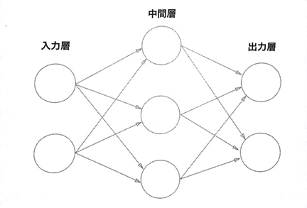
ニューラルネットワーク
人間の脳をモデル化したもの。
形式ニューロンによって形成される。
Notes:
ニューラルネットワークとは、脳機能に見られるいくつかの特性を計算機上のシミュレーションによって表現することを目指した数学モデル。
形式ニューロンと呼ばれる人間の脳の神経細胞をモデル化したものの結びつきによって形成される。
ニューロンとは何か。

Slide 3
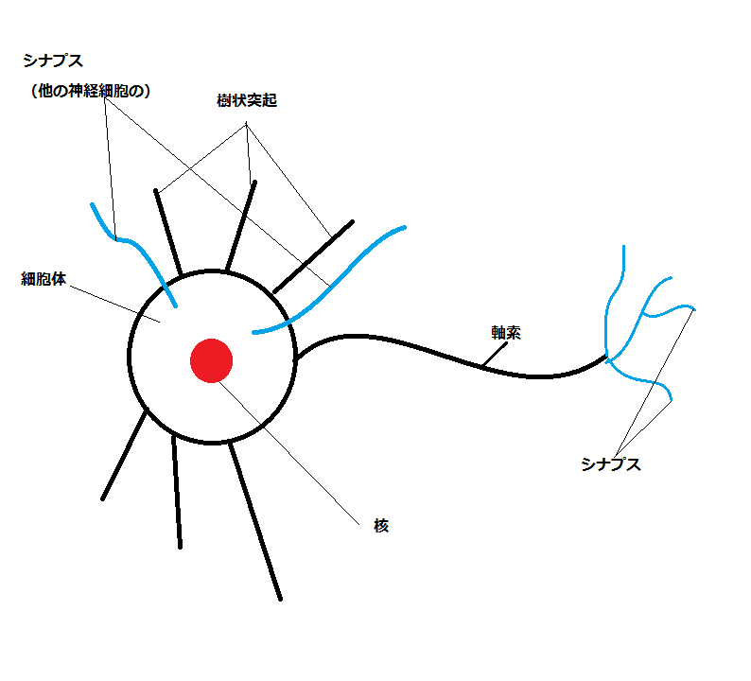
ニューロン
人間の脳を構成する神経細胞
ニューロンは情報処理装置としての特徴を備えている
樹状突起で情報を受け取り、軸索に情報を送り出す
Notes:
ニューロンを簡単化した図を右に示す。
神経細胞の基本的な機能は、神経細胞へ入力刺激が入ってきた場合に、活動電位を発生させ、他の細胞に情報を伝達することである。
樹状突起はシナプスを通して他のニューロンの信号を受け取る。シナプスの伝達効率はそれぞれ異なっている。
ニューロンはその周りにある細胞外液との間に電位差を持っている。
右図でいえば、複数の神経細胞から樹状突起を通して入力が行われ、軸索へ出力が起こる。

Slide 4
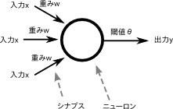
形式ニューロン
人間の脳の神経細胞を簡単化してコンピュータ上に実装したもの。
それぞれの入力に対して重みがある。
重みは可変。
Notes:
人間の脳は神経細胞のネットワークのよって成り立っており、コンピュータ上では右図を神経細胞のモデルとし、形式ニューロンと呼ぶ。
これをコンピュータ上で模倣することで高度な情報処理が可能なだと考えられている
各入力には重みが設定されており、この値は、先のニューロンにおけるシナプスである。
右図は入力が三つあり、それぞれの入力に対して重みが掛け算され、その値が閾値を超えて入れば出力は１、そうでなければ出力は０となる。
ニューロンが学習を行うということは、各入力に対する重みを変更することである。

Slide 5
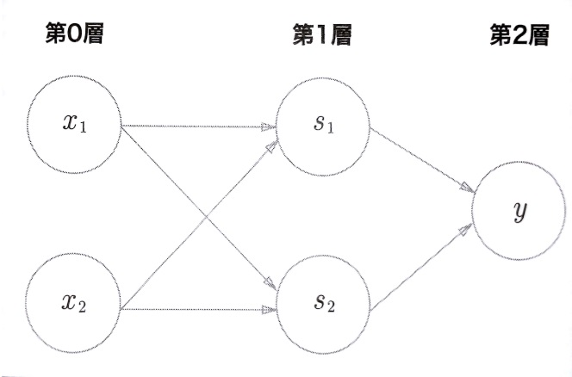
パーセプトロン
形式ニューロンをいくつか並列に組み合わせてから出力ニューロンで束ねる構造。
Notes:
形式ニューロンをいくつか並列に組み合わせ、それを出力ニューロンで束ねたものがパーセプトロン
複数の信号を入力として受け取り、ひとつの信号を出力するものである。
パーセプトロンは線形分離可能な問題しか解けない

Slide 6
ニューラルネットワーク（NN)
人間の脳は約100億個のニューロンのつながり
ニューロンの接続の仕方で二つに分けられる
階層型ネットワーク
相互結合型ネットワーク
Notes:
人間の脳は100億から140億個のニューロンが互いにつながり、巨大なシステムを構築しています。このようなニューロンを校正素子とした回路網をニューラルネットワークと呼ぶ。これまで説明してきたニューロンのモデルを用いて右図のようにネットワークを表すことができる。
ニューラルネットワークの応用例としてはAND,XORなどの論理計算から、文字認識や連想記憶などの実現なども可能。
ニューラルネットワークはニューロンの接続の仕方でネットワークの構造と特徴がきまり、2つに分けられる。
それは階層型ニューラルネットワークと相互結合型ニューラルネットワークであるが、今回用いるのは階層型ニューラルネットワークである。

Slide 7
階層型ニューラルネットワーク
入力層から出力層へと信号が伝わる。
一つ一つはニューロン
Notes:
ニューロンを層にして並べたニューラルネットワークであり、信号は前の層から次の層への一方通行
入力信号を受け取る入力層、外部へ出力信号を出す出力層、入力層と出力層の間に存在する中間層に分けられる。中間層は何層でも問題ない。
入力層のニューロンに加えた信号に対して入力層のニューロンに加えた信号が一意に定まる
階層が少ないと解けない問題もあるが、最低三層あれば任意のパターンを認識させるのに十分であることが知られている。

Slide 8
誤差逆伝播法（BP法）
誤差が出力とは逆に伝播していく
真の出力が既知の場合の学習方法
逆伝播とともに結合係数を変化させ、最終的に真の出力が得られるようにする。
誤差発生
Notes:
誤差逆伝播法は back propagationと呼ばれるため、BP法とも呼ばれる。
入力された信号に対応した出力をしなければならない場合の学習方法
右図のように望ましい出力との誤差をニューラルネットワークを逆に伝播させることにより次第に結合係数を変化させ、最終的に正しい出力が得られるようにする。

Slide 9
本研究での目的
誤差逆伝播法を用いてモノクロ画像のカラー化を行う。

Slide 10
研究手法
画像はピクセルごとにRGBのパラメータを持つ。
赤、緑、青、の3つの原色を混ぜて幅広い色を再現する。
RGBはHSV色空間へ変換可能である。
色相（H)、彩度（S)、明度（V)で表される。
明度Vはモノクロ画像におけるグレースケールの値
出力画像のパラメータが減る！？！？
Notes:
パラメータに関する考案
まず、画像はピクセルごとにRGBのパラメータを持つ。
RGBとは赤、緑、青、の3つの原色を混ぜて幅広い色を再現する加法混合の一種。
また、RGBはHSV色空間へと変換可能である。
ここでHSV色空間とは、色相、彩度、明度で色を表現する空間である。
HSVにおける明度Vはグレースケールの値を示すため、Vはカラー化する前と後では変化しない
よって、HSV変換を行ってから、画像をカラー化することによって二つのパラメータで済み、より簡易で高性能なニューラルネットワークができると考えた。

Slide 11
研究手法
目的のピクセルに隣接するピクセルを入力として与える。
画像そのものを入力として与える。
周辺ピクセルとの平均、分散を入力に与える。
Notes:
また、入力するピクセルの個数によっても結果が異なるであろう。
目的のピクセルに隣接するピクセルを入力として与えることで、その周辺の情報を加味したカラー化が可能となる。
画像そのものを入力として与える画像全体のかかわりを出力に反映することが可能となる。一ピクセルだけ見ても草原とは分からないが、画像全体を見ると草原だと分かるようなものだ。
ニューラルネットワークが草原だと認識すれば、緑、茶色、もしくはその他の色にカラー化されるのだと予想する。Ｓｓｓ

Slide 12
卒研がんばります。

